Slide 1

Экология питания
Шишман Татьяна Александровна
МБОУ СОШ №101
г. Краснодар

Slide 2
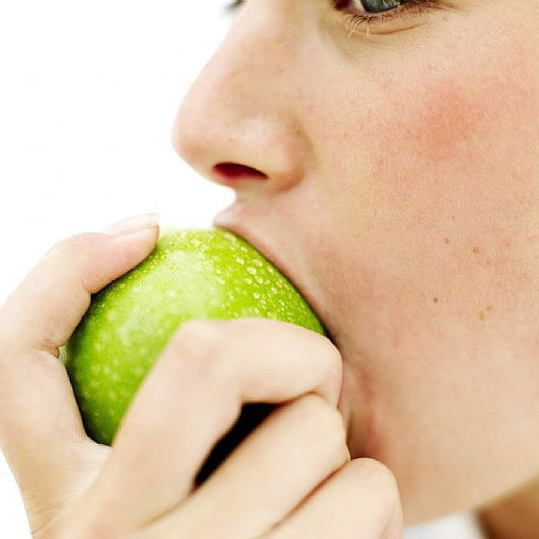
Знаете ли вы?
Человек съедает в среднем около 500 кг еды в год.

Slide 3
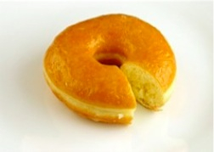
Знаете ли вы?
100 граммовая сдобная булочка содержит 300 калорий и отложит в вашем теле 15-30 г жира, а год 5,5 - 11 кг

Slide 4
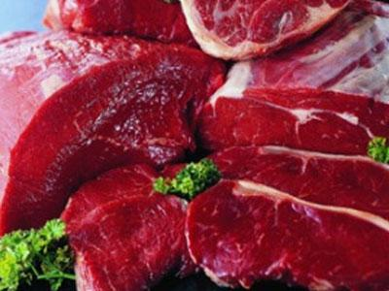
Знаете ли вы?
Больше всего энергии требуется для переваривания белков и алкоголя.

Slide 5

Знаете ли вы?
Чтобы переварить еду нужны калории, что составляет от 5 до 8 % наших энергозатрат

Slide 6
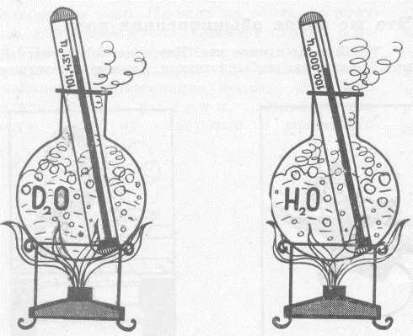
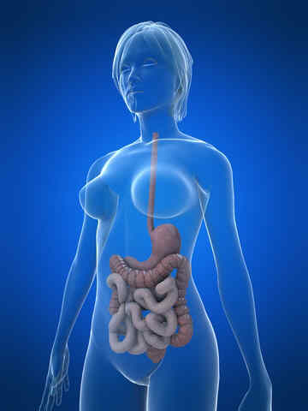
Что такое калории ?
Калория - единицы энергии – которая содержится в пище и той, которую расходует человек.
Одной килокалории достаточно для нагревания 1 л воды на 1oС.

Slide 7
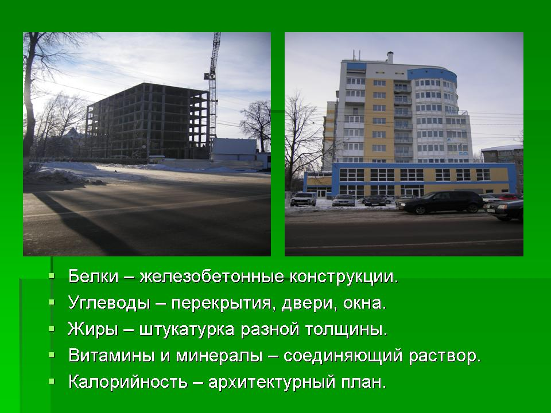

Slide 8

?
Есть ли какая-то "граница калорийности", ниже которой опускаться не следует?
Доказано, что рацион, содержащий менее 1000 ккал в день, увеличивает риск возникновения многих заболеваний, в том числе сердечно-сосудистых.

Slide 9
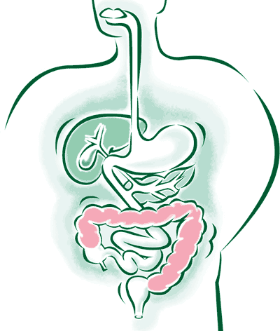
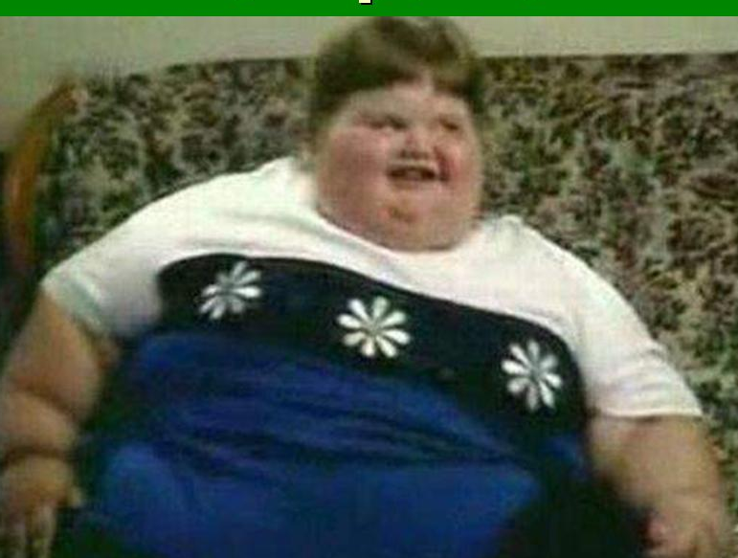
"вечерние" калории
Вечерняя трапеза превратиться в неприкосновенный жировой запас, так как вечером и ночью затраты энергии ничтожно малы.
! Следует иметь в виду: пища, съеденная утром и днем, пойдет на обеспечение "топливом" нашей активной жизнедеятельности.

Slide 10
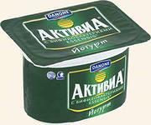
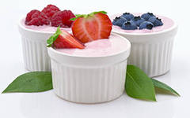
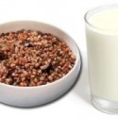
низкокалорийные и обезжиренные продукты
Диетологи утверждают: люди, которые питаются обезжиренными продуктами, на самом деле переедают, так как не наедаются ими и позволяют себе добавку.

Slide 11
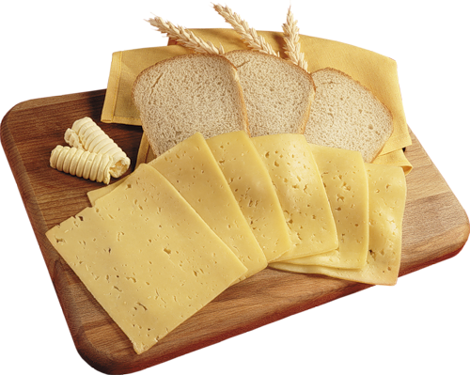
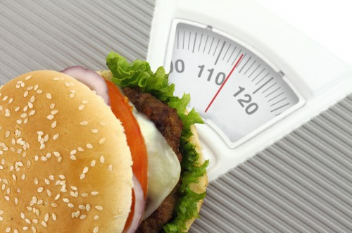
любители «легких» диетических блюд компенсируют недобор калорий за счет количества съедаемого
20 г сыра 17% жирности = 54 ккал. 20 г 45% сыра = 72 ккал. Два ломтика маложирного продукта принесли 108 ккал вместо 72!

Slide 12
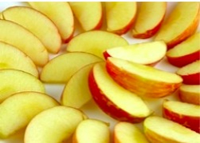
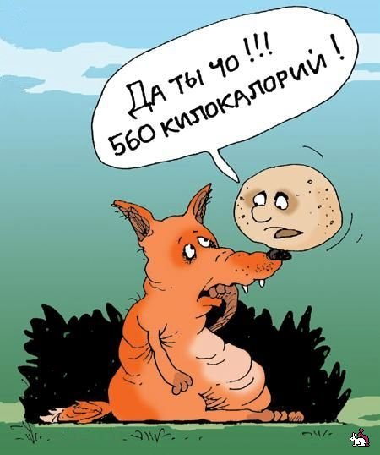
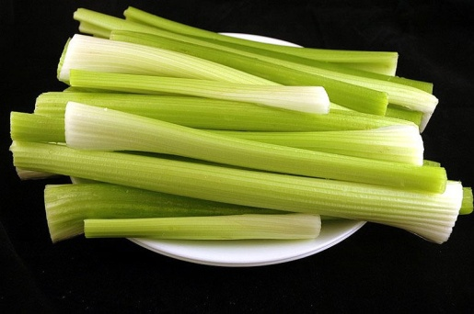
Продукты с отрицательной калорийностью ???
Это маркетинговый трюк.
На самом деле, ни один продукт не требует на свое усвоение энергии больше, чем мы из него получаем.

Slide 13
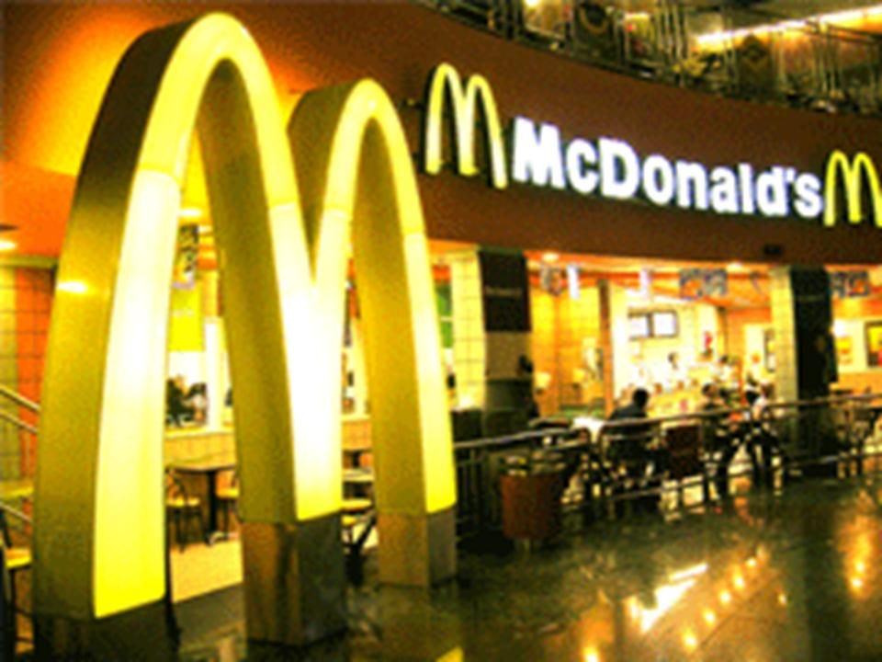
Пустые калории
пищу, содержащую большое количество углеводов и жиров, но малое количество белков, витаминов, минералов, антиоксидантов, и других полезных для организма микроэлементов
по сути, потребляя пустые калории, вы в первую очередь вносите вклад в увеличение веса, а также вредите своему здоровью.

Slide 14
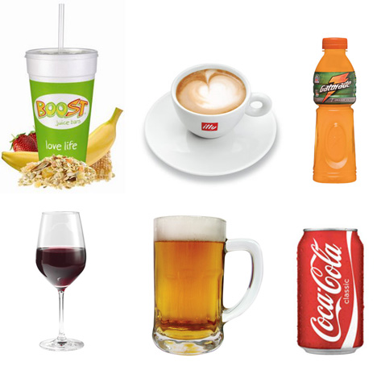
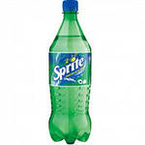
Газированные напитки.
Напитки уменьшают чувство голода на очень незначительное время, и в результате это никак не сказываются на количестве пищи, которое человек съедает после употребления напитков.
Но пустые калории, поступившие в организм, все равно утилизируются, преимущественно — в жир.
К тому же такие напитки провоцирую множество заболеваний кариес, остеопороз, камни в почках, сахарный диабет.

Slide 15
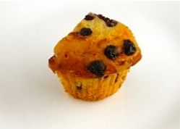
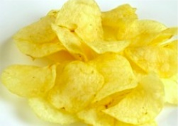
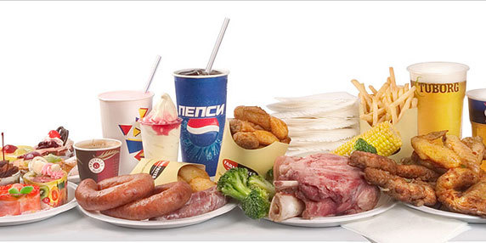
Пустые калории
в продуктах, которые подвергаются длительной обработке, нередко остается совсем мало витаминов и микроэлементов, а вот жира, сахара и пустых калорий в них обычно много.

Slide 16
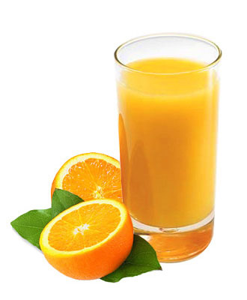
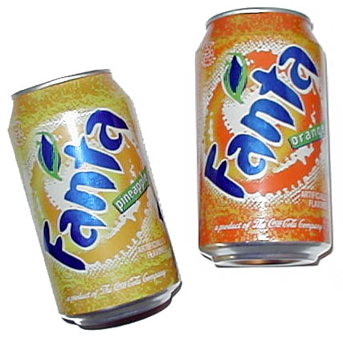
пустые калории
Пустые калории могут содержаться в продуктах, имеющих небольшую пищевую ценность.
120 кКал

Slide 17
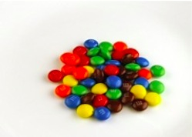
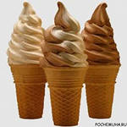
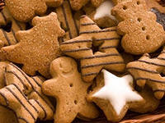
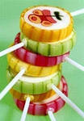
скрытые калории
это те, что мы не можем подсчитать. Например, когда вы перекусываете хот-догом, как вы узнаете, какую именно сосиску использовали для него и какой жирности был майонез?
А когда бездумно поглощаете перед телевизором карамельки и печенье, вы можете потом вспомнить их количество? В быту это называется "скрытыми калориями", а вот на языке медиков, извините, – "пищевой распущенностью".

Slide 18
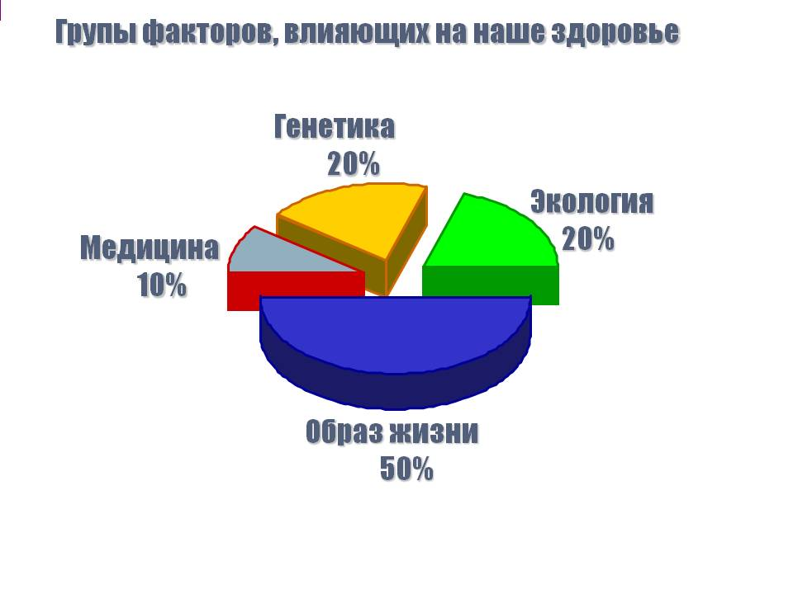

Slide 19

Все в наших руках

Slide 20


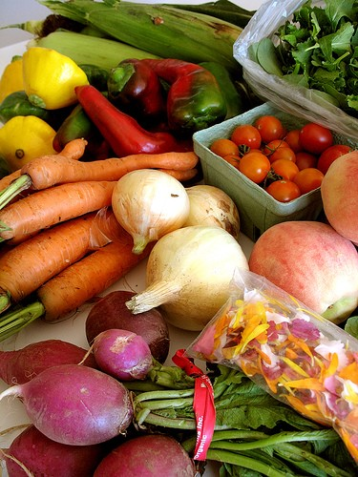
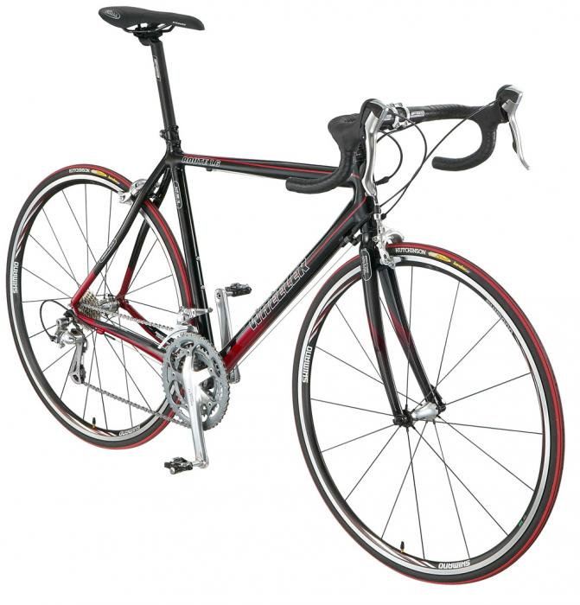
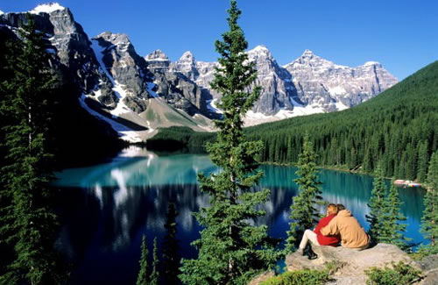
Желаю удачи

